Slide 1

ehors-tech.com
WINX BY EHORS · OS HOSPITALITI
Satu platform. Setiap hartanah.
Dari meja depan ke pintu taman.
WinX menyatukan PMS, POS, taman tema, spa, kewangan dan HR pada satu platform sedia-awan — masa nyata, tanpa bergantung pada proses hujung hari.
70+
6
12
1
hartanah di seluruh APAC
negara · sejak 2005
modul bersepadu
log masuk untuk semua
Notes:
WinX by EHORS: complete hospitality ERP. Live at 70+ properties in 6 countries since 2005. One system covers PMS, POS, theme parks, spa, finance and HR.

Slide 2
SIAPA EHORS
Dua dekad kejuruteraan hospitaliti
2002
2005
2009
2010
2017
Hari ini
Diasaskan di Pulau Pinang,
Malaysia — berasaskan web
sebelum era "awan"
Keluaran komersial
pertama dilancarkan
Versi 3 dilancarkan —
platform yang berjalan
hingga hari ini
Hab R&D ditubuhkan
di Filipina
Status MSC Malaysia
dianugerahkan
70+ hartanah di
6 negara — hotel,
resort, taman tema
Manila Ocean Park
Imperial Heritage · I’M Hotel
Petronas Pengerang
Oceanarium, Hotel H2O, runcit, spa dan kios — satu pemasangan, satu folio tetamu
Hotel, spa onsen bandar dan residensi dicatat ke satu folio induk
Penginapan skala perusahaan pada satu pemasangan WinX
ehors-tech.com
2
Notes:
Founded 2002 in Penang; commercial since 2005; V3 since 2009. R&D in the Philippines since 2010, MSC status 2017. Flagship references: Manila Ocean Park, Imperial Heritage, Petronas Pengerang.

Slide 3

MENGAPA SATU PLATFORM
Gantikan tampalan pelbagai vendor dengan satu sistem
Timbunan pelbagai vendor
Cara WinX
PMS, POS dan perakaunan berasingan — lesen, pembaharuan dan antara muka untuk setiap satu
Data tetamu berpecah merentas sistem; tiada profil tunggal
Penyesuaian audit malam melewatkan setiap angka hingga esok
Hasil bocor antara hotel, taman, spa dan outlet
Setiap mandat baharu (e-Invois) menjadi projek bagi setiap sistem
Satu log masuk, satu pangkalan data — semua modul sedia bersepadu
Satu folio merangkumi bilik, tiket, F&B dan caj spa
Catatan folio-ke-GL masa nyata: P&L pada hari itu, bukan hujung bulan
Satu profil tetamu 360° di setiap titik sentuh
Patuh sekali — e-Invois MyInvois terbina dalam platform
ehors-tech.com
3
Notes:
Positioning: a multi-vendor stack multiplies license costs, interfaces and compliance work. WinX is one platform, one folio, one guest profile, real-time GL.

Slide 4













PLATFORM
Setiap jabatan, satu sistem
Pejabat Depan
Titik Jualan
Perakaunan
Sumber Manusia
Tempahan → daftar keluar
Restoran · runcit · makanan segera
GL · AP · AR · aset tetap
Kehadiran biometrik · akses peranan
Jualan & Pemasaran
Makanan & Minuman
Perolehan & Inventori
Taman Tema
CRM · kesetiaan · kadar
Resipi · menu · kawalan kos
PO → GRN → audit stok
Tiket · kios · pintu putar
Spa & Kesihatan
Pengemasan & Selenggara
Perkhidmatan Tetamu
Admin Multi-Hartanah
Tempahan · terapis · POS
Status bilik langsung · kerosakan
Permintaan · meja bantuan
Kawalan peringkat kumpulan
Aplikasi mudah alih — Aplikasi Staf Hotel · Pelayan / POS · Makanan Segera · Tetamu
ehors-tech.com
4
Notes:
12 integrated modules plus 4 purpose-built mobile apps. Everything ships in one platform — no third-party add-ons to buy.

Slide 5
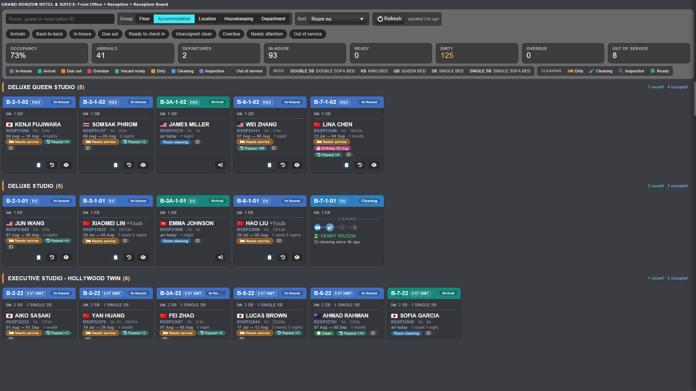
PEJABAT DEPAN · PMS
Seluruh perjalanan tetamu pada satu papan langsung
Tempahan individu, kumpulan, korporat dan dalam talian dengan jadual deposit
Set tempahan gabungan — campuran tarikh, pakej, lokasi dan agihan tetamu dalam satu tempahan
Perancangan bilik seret-lepas dengan status bilik langsung dari pengemasan
Caj folio, penghalaan, pisah dan pindah bil — semuanya masa nyata
Kad pendaftaran, kad kunci digital, daftar keluar pantas
Papan Penyambut Tetamu langsung — dari hartanah sebenar (data tetamu dirahsiakan)
ehors-tech.com
5
Notes:
USP: combined reservation sets and flexible live billing — most PMS platforms force one reservation pattern and fixed folio logic.

Slide 6
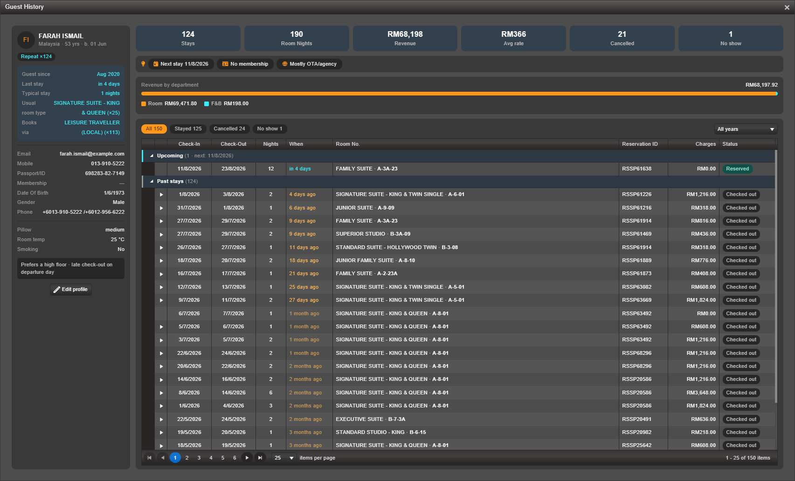
CRM TETAMU
Kenali setiap tetamu sebelum tiba di kaunter
Profil 360° — setiap penginapan, hasil mengikut jabatan, keutamaan, kiraan ulangan
Tahap VIP dan pengecaman tetamu ulangan, satu klik dari meja depan
Program kesetiaan dengan tingkat manfaat dan dompet eValue
Soal selidik, kempen e-mel dan sejarah komunikasi
CRM hotel tanpa membeli sistem kedua
Sejarah Tetamu 360° — profil CRM dipaparkan semasa daftar masuk
ehors-tech.com
6
Notes:
Your PMS already knows your repeat guests — WinX surfaces that at check-in with no separate CRM purchase.

Slide 7
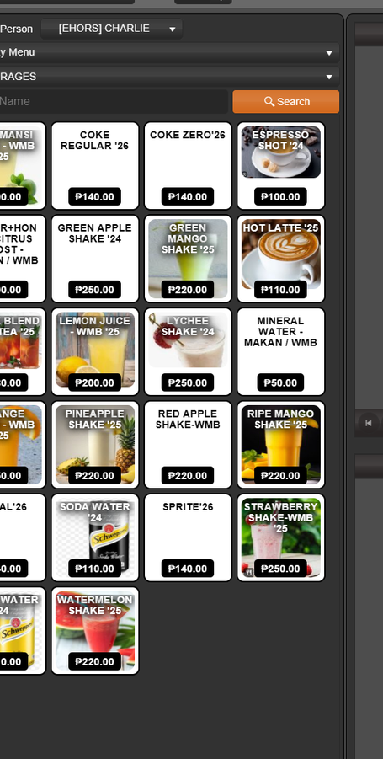
TITIK JUALAN · F&B
Lima jenis outlet, satu aliran hasil
POS restoran, makanan segera, runcit, taman tema dan spa — dikonfigurasi dari satu panel admin
Pengurusan meja, susunan hidangan, pisah bil, batal dan kawalan diskaun
Caj bilik terus dicatat ke folio tetamu
Pesanan kod QR untuk tetamu dan aplikasi mudah alih untuk pelayan
Pengekosan resipi menolak stok secara automatik pada setiap jualan
POS restoran — pesanan sentuh di hartanah sebenar
ehors-tech.com
7
Notes:
Multi-outlet POS is native, not an add-on. Sales post to the same folio and GL as rooms.

Slide 8
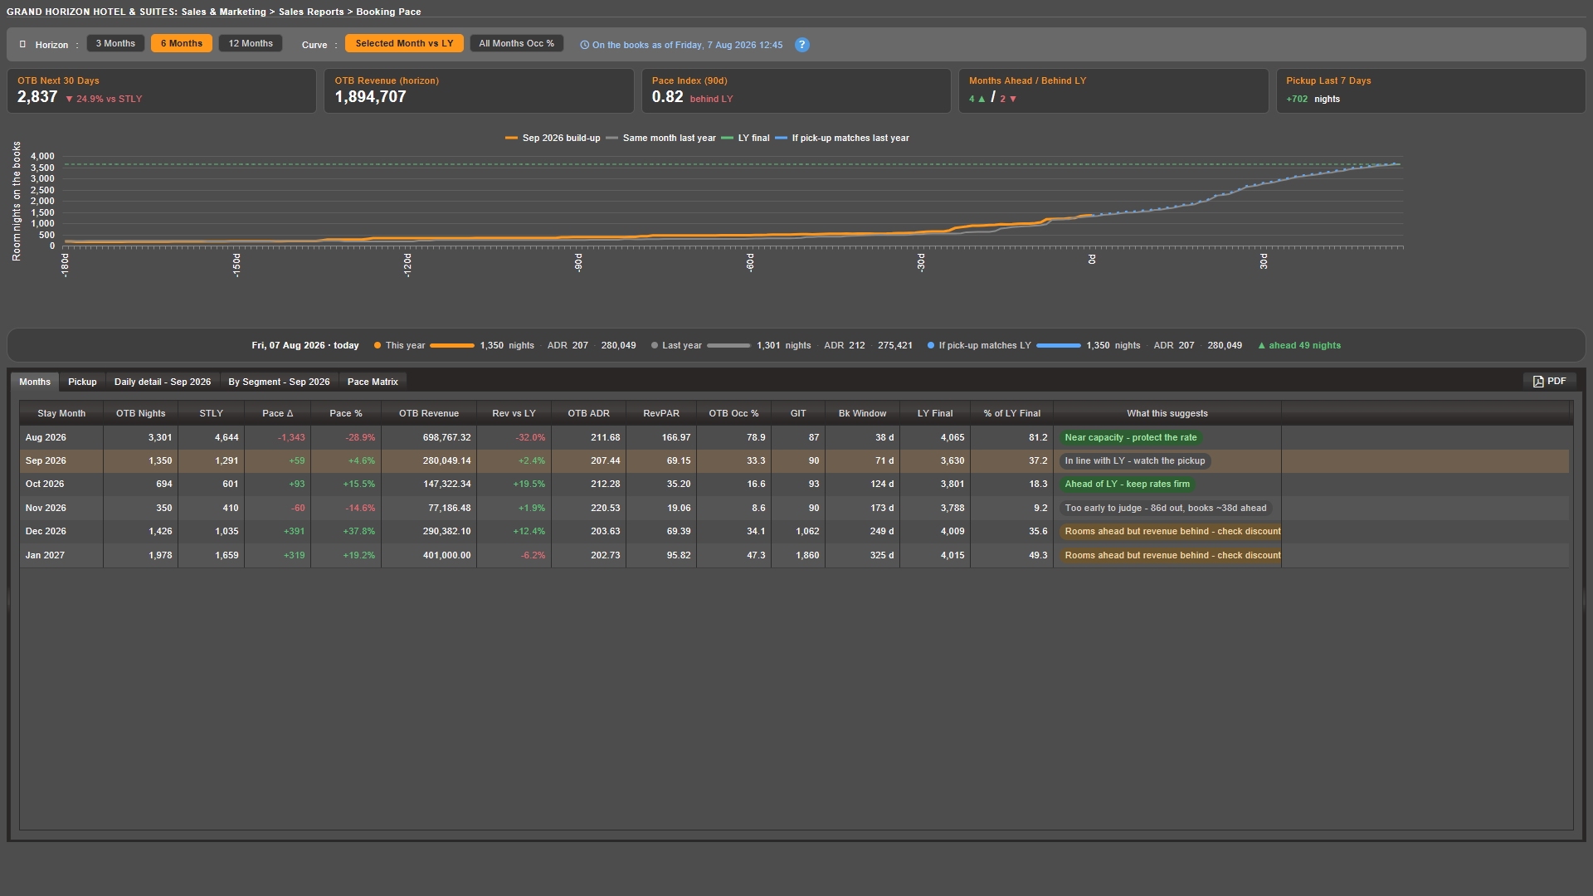
HASIL & PENGAGIHAN
Lihat sama ada anda di hadapan atau ketinggalan — sempat untuk bertindak
Kadar Tempahan — malam dalam buku vs masa sama tahun lepas, dengan pick-up
Ramalan penginapan 7 dan 10 hari serta laporan pick-up
Kod kadar, awal, penginapan lama, kod promosi, kalendar surcaj
Laporan prestasi segmen dan saluran
Enjin tempahan terus atas ketersediaan langsung — kurangkan pergantungan OTA
Laporan Kadar Tempahan — lengkung binaan dengan bacaan mudah setiap bulan
ehors-tech.com
8
Notes:
A raw on-the-books number tells you nothing; compared to same-time-last-year it becomes a verdict in time to act.

Slide 9
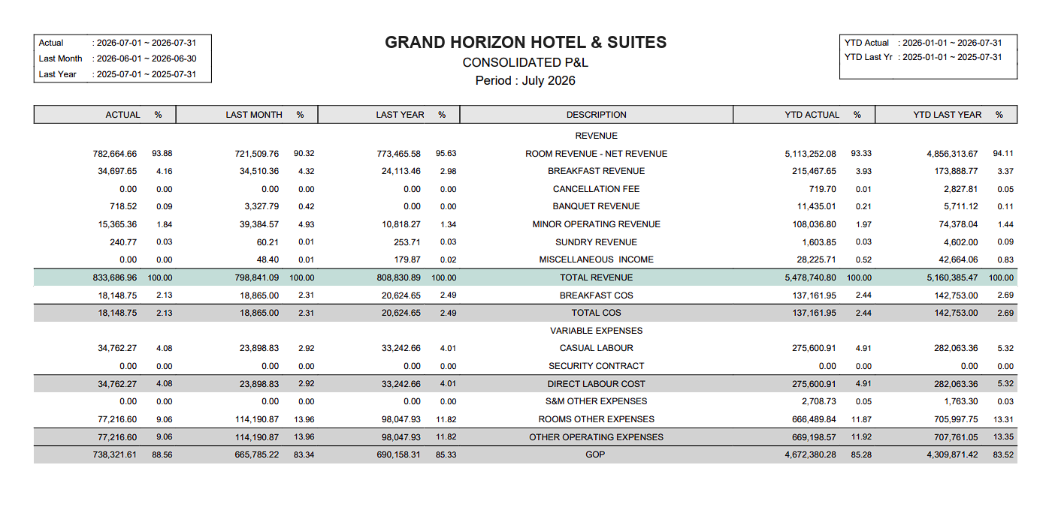
PERAKAUNAN & KEWANGAN
P&L pada hari itu, bukan hujung bulan
Catatan folio-ke-GL langsung dengan audit malam automatik sepenuhnya
GL, AP, AR, aset tetap, bajet dan multi mata wang dalam satu suite
Laporan kumpulan disatukan dengan pengimbang GL rentas hartanah
Pematuhan e-Invois MyInvois (LHDN) Malaysia terbina dalam
Jejak audit pada setiap transaksi — ID pekerja dan cap masa
P&L disatukan — dijana daripada agregat GL langsung
ehors-tech.com
9
Notes:
"Good night, night auditor" — journals post automatically; finance reads live figures while the month is still running.

Slide 10
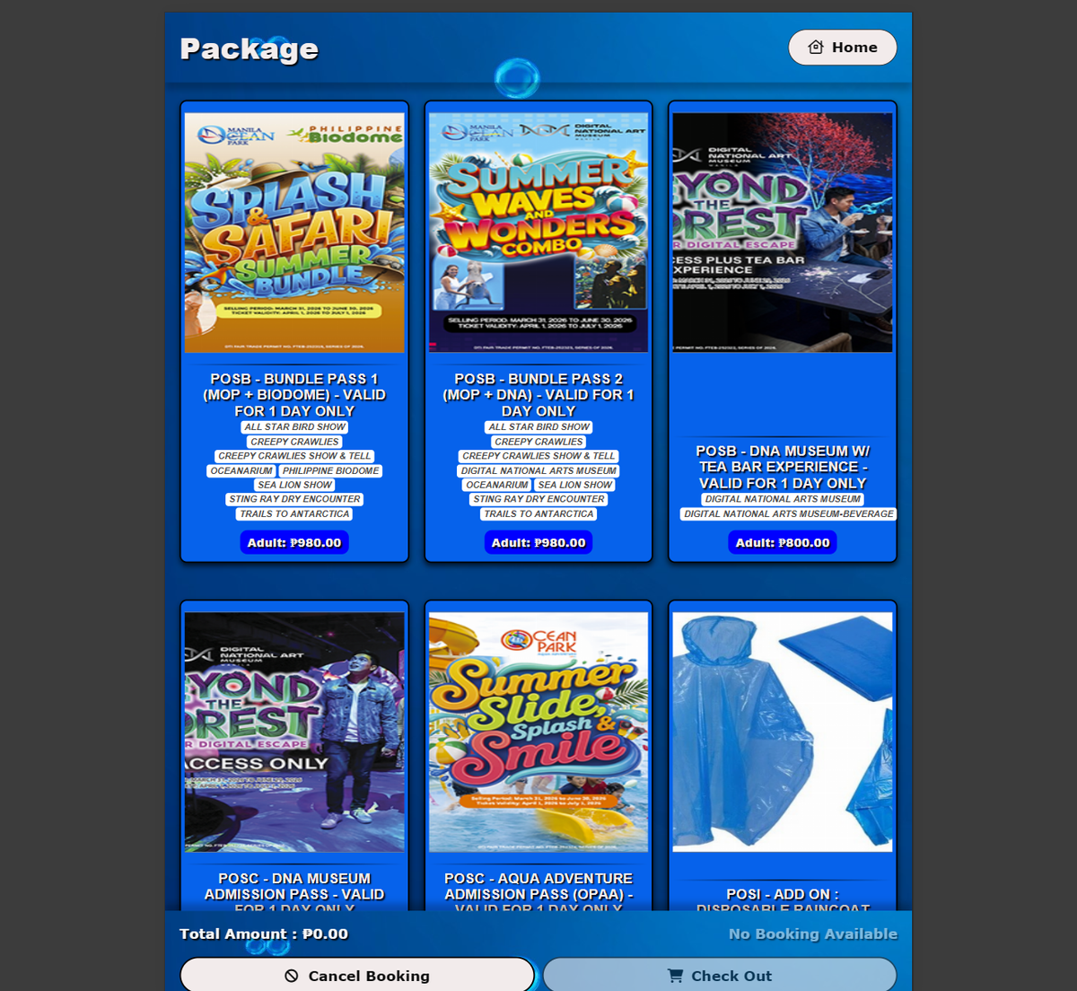
TAMAN TEMA & TARIKAN
Urus pintu taman seperti meja depan
Jenis tiket, pas, pakej dan tiket kumpulan
Jualan layan diri kios dan tiket dalam talian
Integrasi pintu putar — kawalan akses dan kiraan pengunjung masa nyata
Dompet digital eValue: tambah nilai, tebus, perbelanjaan tanpa tunai dalam taman
Satu folio merangkumi tiket, bilik, runcit dan F&B — model Manila Ocean Park
Tiket & pakej taman — jualan kios dan kaunter
ehors-tech.com
10
Notes:
Reference: Manila Ocean Park — oceanarium, Hotel H2O, in-park retail, spa and kiosks on one install.

Slide 11
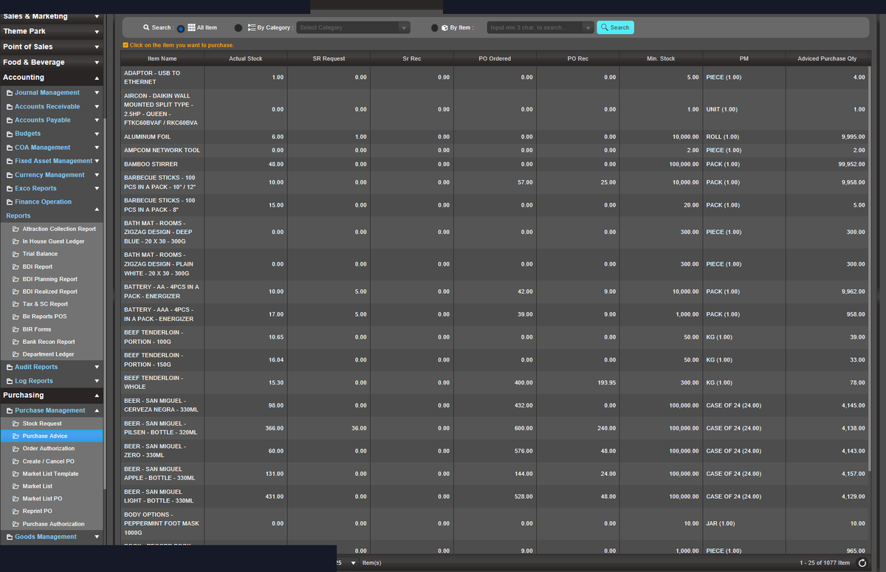
PEROLEHAN · INVENTORI · KOS F&B
Dari rekuisisi hingga pembayaran, tanpa kebocoran
Rekuisisi → pesanan belian → penerimaan barang → invois pembekal → padanan AP
Pengurusan pembekal dengan sejarah harga dan aliran kelulusan
Stok berbilang lokasi: pergerakan, pemindahan, kiraan dan audit
Pengekosan resipi dan menu terikat pada POS — stok ditolak semasa jualan
Nasihat belian dan analitik perolehan
Nasihat belian — aliran perolehan di resort sebenar
ehors-tech.com
11
Notes:
Procurement, inventory and F&B costing close the loop with POS and AP — no rekeying between systems.

Slide 12
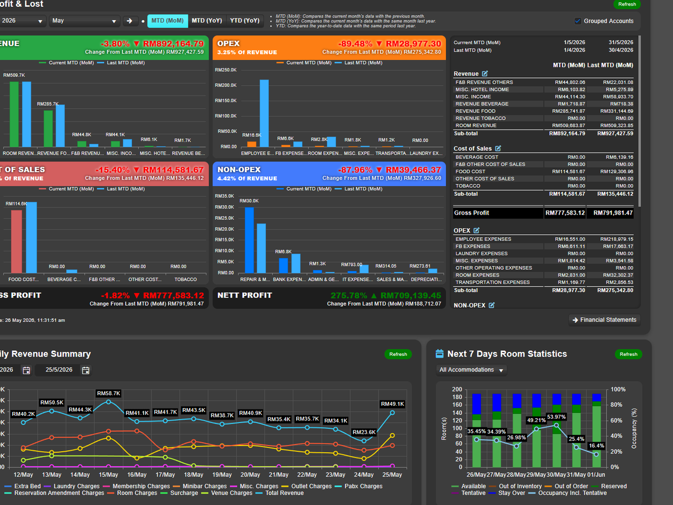
MULTI-HARTANAH
Urus kumpulan, bukan sekadar sebuah hotel
Hartanah tanpa had pada satu pemasangan — satu pangkalan kod, konfigurasi setiap hartanah
Seorang pekerja, banyak hartanah — akses disesuaikan setiap hartanah
Kadar, tetapan, cukai dan terjemahan khusus hartanah
GL disatukan, analitik rentas hartanah, papan pemuka ibu pejabat
Penukar entiti undang-undang untuk kumpulan dengan struktur pemilikan campuran
Papan pemuka eksekutif — prestasi kumpulan sepintas lalu
ehors-tech.com
12
Notes:
Multi-property is day-one architecture, not an upgrade: 70+ properties run on this model today.

Slide 13




KEISTIMEWAAN WINX
Apa yang platform PMS biasa tidak mampu buat
Set tempahan gabungan
Pengebilan langsung fleksibel
Satu tempahan memuatkan banyak penginapan — tarikh masuk/keluar, pakej, kadar, lokasi dan agihan tetamu berbeza di bawah satu ID tempahan.
Bil induk, caj dihalakan, pisah mengikut tetamu atau syarikat, pindah antara folio — disusun semula masa nyata, sebelum atau selepas daftar masuk.
Operasi masa nyata
Tanpa kertas, di mana-mana
Angka bergerak sebaik ia berlaku. Tiada menunggu proses hujung hari — laporan, folio dan GL sentiasa langsung.
Aliran kerja berasaskan pelayar sejak 2002 — meja depan, tempahan dan pengurusan dari mana-mana lokasi berinternet.
ehors-tech.com
13
Notes:
Sales line: while many PMS platforms force one reservation pattern and fixed folio logic, WinX supports mixed-date/mixed-package reservation sets and live billing controls in real time, fully paperless, from anywhere.

Slide 14
PERBANDINGAN
WinX vs timbunan biasa
Keupayaan | WinX | PMS biasa
PMS penuh (tempahan, pejabat depan) | Termasuk | Termasuk
POS berbilang outlet — semua jenis | Termasuk | Tambahan berbayar
Perakaunan penuh (GL / AP / AR / aset) | Termasuk | Tambahan berbayar
HR dengan kehadiran biometrik | Termasuk | Tambahan berbayar
Taman tema, kios & pintu putar | Termasuk | Tambahan berbayar
Modul spa & kesihatan | Termasuk | Tambahan berbayar
CRM & program kesetiaan | Termasuk | Terhad
Multi-hartanah dari hari pertama | Termasuk | Tambahan berbayar
Pematuhan e-Invois (MyInvois MY) | Termasuk | Tambahan berbayar
Aplikasi mudah alih staf & tetamu | Termasuk | Terhad
ehors-tech.com
14
Notes:
Everything in the left column ships inside WinX. With a typical PMS, most rows are separate purchases with separate vendors and interfaces.

Slide 15















PELANGGAN
Dipercayai seluruh APAC — hotel bandar hingga bandar peranginan
Pilihan daripada 70+ hartanah di MY · PH · ID · TH · AU · KR. Sesetengahnya mungkin telah bertukar pemilikan atau sistem sejak pelaksanaan — senarai sekadar ilustrasi.
ehors-tech.com
15
Notes:
Highlight relevant references per prospect: theme parks → Manila Ocean Park / Cebu Ocean Park; city hotels → I'M Hotel, Signature KL; resorts → Atmosphere, Taman Simalem; large-scale → Petronas Pengerang.

Slide 16



PELAKSANAAN · KESELAMATAN · SOKONGAN
Infrastruktur anda, pilihan anda — terjamin
Keselamatan & pematuhan
Di premis
Akses berasaskan peranan — setiap pekerja hanya melihat apa yang dibenarkan, mengikut hartanah
Kawalan penuh · kelajuan LAN · boleh luar talian · perkakasan anda
Jejak audit penuh — setiap perubahan direkodkan dengan ID pekerja dan cap masa
Pengurusan sesi disulitkan, peka SSL
Awan / dihoskan
e-Invois MyInvois dengan tandatangan digital (patuh LHDN)
Tanpa kos perkakasan · sandaran automatik · skala ikut permintaan · sedia multi-wilayah
E-mel transaksi bertandatangan DKIM
Pelaksanaan & sokongan
Kedua-duanya menjalankan platform WinX yang sama — berpindah antaranya seiring pertumbuhan.
Permulaan bermodul — mula dengan modul teras, kembang seiring pertumbuhan
Program latihan terbina, manual rujukan setiap program
Meja bantuan dengan amaran mudah alih · pemantauan pelayan harian
ehors-tech.com
16
Notes:
Deployment is a choice, not a constraint. Security: RBAC per property, full audit trails, encrypted sessions, MyInvois digital signatures, DKIM email.

Slide 17


Lihat WinX menjalankan operasi anda.
Mohon demo khusus — campuran hartanah anda, aliran kerja anda, cadangan dan sebut harga sepadan.
Mohon demo →
ehors-tech.com
info@ehors.com
WinX by EHORS · Dibina untuk hospitaliti. Direka untuk pertumbuhan.
Notes:
Close: invite them to a tailored demo at ehors-tech.com (demo request form) or info@ehors.com.

